Slide 1
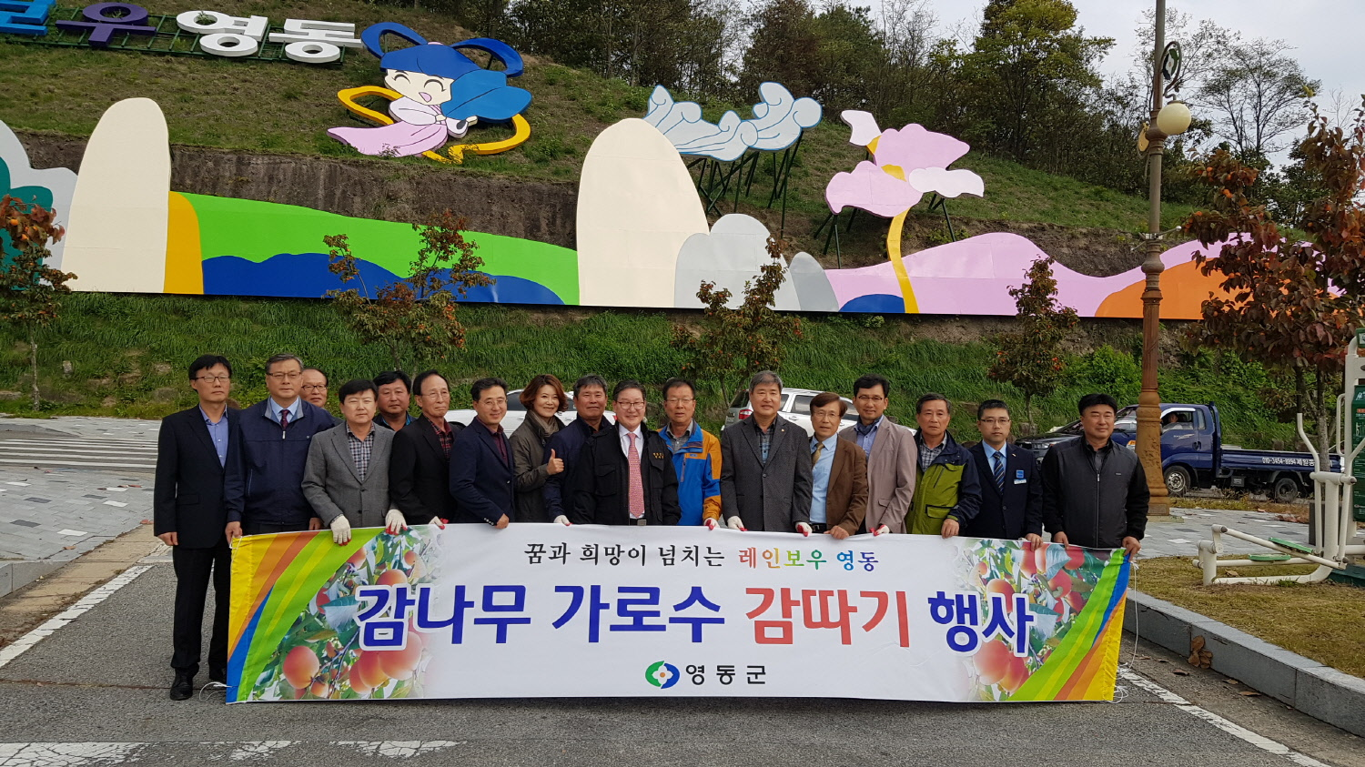
산림과
Notes:
1
먼저, 지금의 옥천입니다.

Slide 2
12-1. 제18회 산림문화행사 참석
10. 19.(토) / 옥천군 상계체육공원
산림과 및 영동군산림조합 40여명
충청북도 산림 분야 민관단체 화합 행사
12-2. 가로수 감따기 행사 추진
10. 24.(목) 15:00(예정)
용두공원 주차장(도로변) / 50여명(금요회원 및 인근주민)
감따기 행사 종료 후 가로수 감 자율 수확
※ 군수님 하실 일 : 인사말씀 및 감따기
12-3. 미세먼지 큰나무 조림사업 집행
용산면 율리 593번지 외 1필(8ha) / 146,201천원
팥배나무 외 4종 1,760본 식재

Slide 3
12-4. 산불 지상진화 경연대회 개최
10. 17.[목] / 영동읍 매천리 힐링타운 사업지
11개 시군 담당자 및 진화대원 약160명
주 최 : 충청북도
주 관 : 한국산불방지기술협회
12-5. 가을철 임산물 불법채취 단속 추진
10. 1.[화] ~ 10. 31.[목] / 산림과 기동단속반
임산물 불법채취 및 불법 상업행위 등 불법행위 집중단속
12-6. 임(林}자 사랑해 및 산지정화 캠페인 추진
10. 10.[목] / 상촌면 옥소폭포 ~ 삼도봉 구간
산림 내 불법행위 계도 및 근절 홍보, 산지정화 활동
❍
Notes:
3

Slide 4
12-7. 소나무재선충병 방제사업 추진
10. 1.[화] ~ 10.31.[목] / 소구역골라베기 사업
용산면 백자전리 산53-1 외 3필지 / 0.48ha [206본]
12-8. 온라인쇼핑몰 판매활성화지원사업 추진
우체국과 협약을 통해 영동임산물 판매 / 20,000천원
우체국 전자상거래 입점 상품에 할인쿠폰 비용 지원
12-9. 학산면 삼정 산림휴양치유마을 조성사업 착공
산야초공원 및 치유의길 조성 등 / 500,000천원
12-10. 황간남성근린공원 편입토지 매입 추진
황간면 남성리 141번지 외 8필지 / 1,500,000천원
❍
Notes:
4

Slide 5
12-11. 황간남성근린공원 조경시설 보강공사
조경수 식재 및 공원시설 보완 / 367,970천원
12-12. 용두근린공원 경관시설 재생사업
막구조물 교체, 음악분수 시스템 교체 등 / 660,000천원
▣ 이달의 중점 홍보사항
가을철 임산물 불법채취 단속 : 신문, 홈페이지, 현수막 등
❍
Notes:
5

